Slide 1
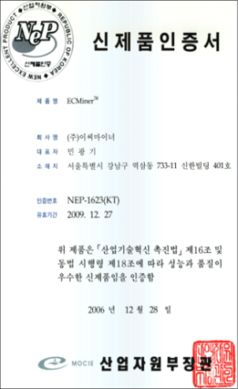

(주)이씨마이너의 비즈니스 부문
빅데이터 분석 및 시스템 구축 사례

Slide 2
CONTENTS
실시간 모니터링
설비 예지보전
모델링/제어
제조 데이터 분석 및 시스템 구축
공공/금융/서비스

Slide 3
공공/금융/서비스
KoFIU-통합연계정보분석시스템
불법석유 유통방지 시스템
의료보험 과청구 업체예측 시스템
위험관리 정보시스템
보안 Log 데이터 분석
실시간 예방감사 체계 구축
AML 연계분석 시스템
육군 빅데이터 활용방안 연구
지능형 범죄예방 협업체계 구축방안수립

Slide 4




KoFIU-통합연계정보분석시스템 (1/5)
공공/금융/서비스
배경 및 목적
금융환경의 변화에 따른 혐의거래 보고 건수의 급증
자금세탁 기법의 지능화 및 복잡화
분석시스템의 활용성 향상 필요
개별 운용되는 시스템을 유기적으로 통합
스코어링, 룰, 연계분석을 통합한 통합정보분석 시스템 구축
분석 효율성 향상
심층 분석 환경마련
혐의 추출 정확성의 향상
수행 영역
ECMinerLA™ 솔루션 기반의 통합연계정보분석시스템 구축
자금세탁 유형화
수행 기간
2007년 1월 ~ 2007년 6월 (6개월) (이후 2011년까지 매년 지속적 고도화 사업 수행)
대상 : 금융기관의 STR 보고서, KoFIU의 완료보고서

Slide 5
KoFIU-통합연계정보분석시스템 (2/5)
공공/금융/서비스
통합연계정보분석시스템 개요
통합연계정보분석시스템은 스코어링 시스템의 혐의도, 룰 정보시스템의 적용 룰을 연계분석(link analysis) 결과인 연계정보 위에 나타냄으로써 모델의 정보와 연계정보를 심사분석자에게 제공함으로써 분석 효율성 향상과 심도 있는 분석을 통해 분석결과의 효과성을 높이고자 함.
Model에 의한 혐의도 제공
스코어링 System
통합연계정보분석시스템
연계분석
룰 System
Visual한 연계정보제공
혐의유형/패턴 정보제공

Slide 6
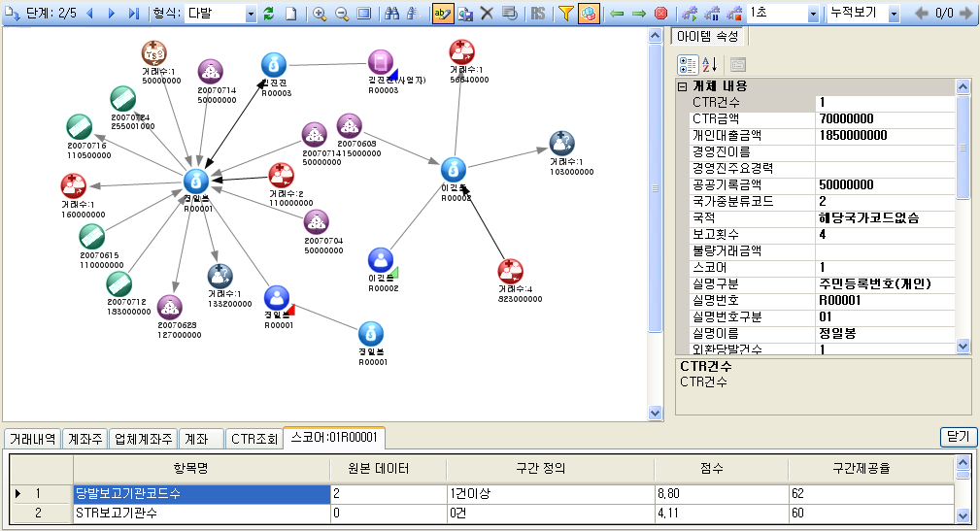
KoFIU-통합연계정보분석시스템 (3/5)
공공/금융/서비스
통합연계정보분석시스템 입체분석
스코어링 시스템의 혐의도, 룰의 적용결과를 연계정보 위에 나타냄으로써 심사분석자에게 연계도 상의 인물과 관계에 대한 정보를 입체적으로 제공하여 분석의 효율성 향상과 효과성을 높였음.

Slide 7
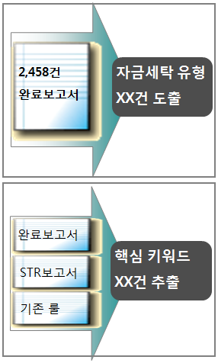
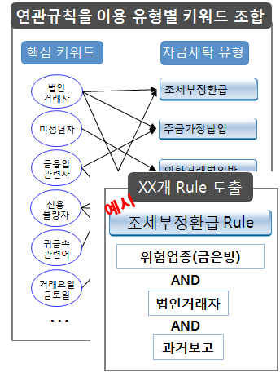
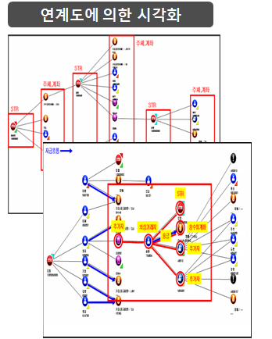
KoFIU-통합연계정보분석시스템 (4/5)
공공/금융/서비스
수행 내용 : 자금세탁 유형 도출, 연관규칙 키워드 조합, 데이터 시각화
자금 세탁 방지시스템의 유형을 도출하여 특정 패턴을 탐지하여 데이터를 시각화 한다.

Slide 8
KoFIU-통합연계정보분석시스템 (5/5)
공공/금융/서비스
구축효과
분석업무 표준화
분석방법론 적용에 따른 분석업무 표준화
자금세탁 유형 지식화
자금세탁 유형에 대한 체계적 저장 및 활용을 통한 지식화
향후 시스템의 지능화 기반 마련
정확성 향상
범죄 적발 시스템 마련
자금세탁 유형화를 통한 신규 자금세탁 유형 적발 시스템 마련
업무효율 향상
분석 업무 시간 단축을 통한 급증하는 보고서 대응

Slide 9
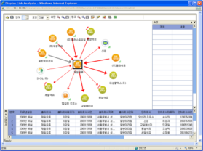

불법석유 유통방지 시스템(1/3)
(1/3)
공공/금융/서비스
배경 및 목적
불법 석유 유통의 증가
범죄 행위의 규제 필요
불법유통 징후 탐지
스코어모델 적용
데이터의 시각화
분석 효율성 향상
건전한 시장 질서 확립
수행 영역
ECMiner 를 통한 모델 개발 및 적용
ECMinerAML 의 연계분석을 커스터마이징한 시스템 구축
컨설팅 수행(모델링 및 교육)
수행 기간
2009년 9월 ~ 2010년 2월 (5.5개월)
대상 : 한국 석유관리원

Slide 10
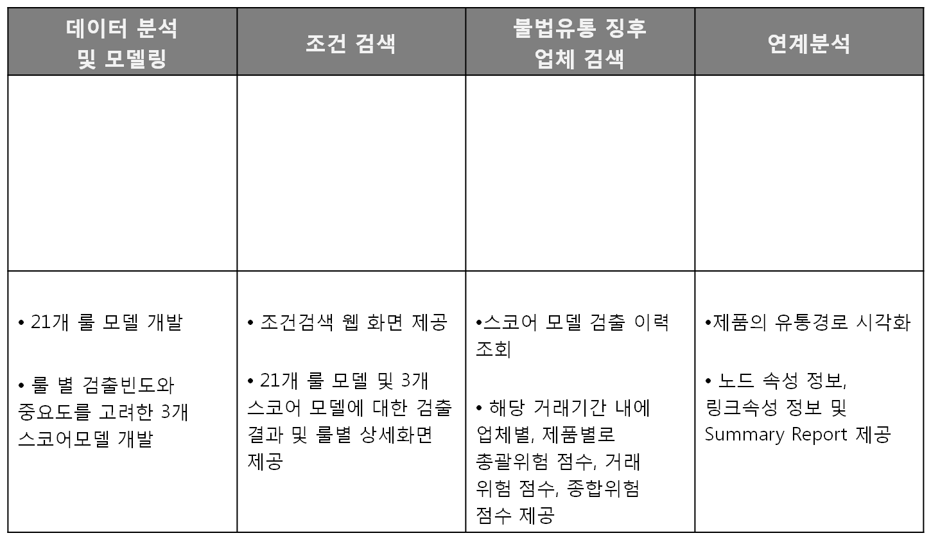
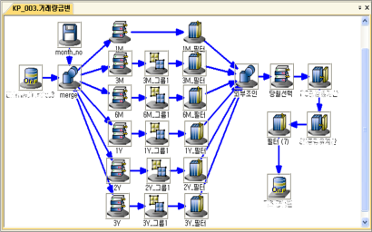
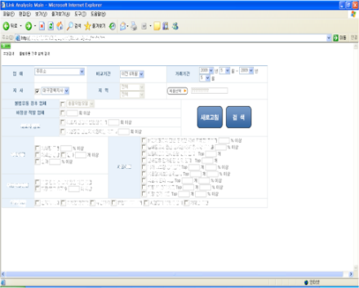
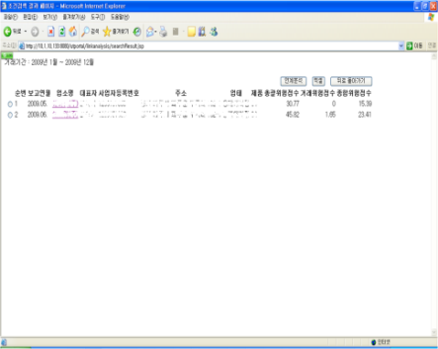
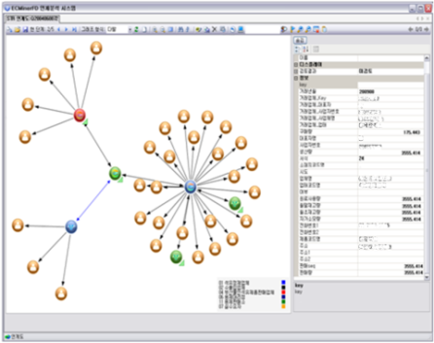
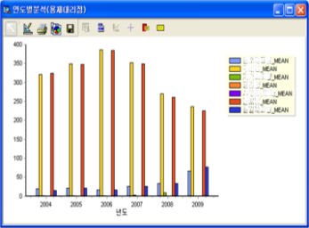
불법석유 유통방지 시스템(2/3)
공공/금융/서비스
수행 내용
1
2
3
4

Slide 11
불법석유 유통방지 시스템(3/3)
공공/금융/서비스
구축효과
분석업무의 효율화
위험 점수가 높은 사업자 검증
업무 효율성을 증대
비용절감
혐의추출 정확성 향상
위험점수가 높은 사업자에 대한 현장 검증을 통해 적발율 25% 실적
업무 지원
업무에 특화된 Report 제공

Slide 12
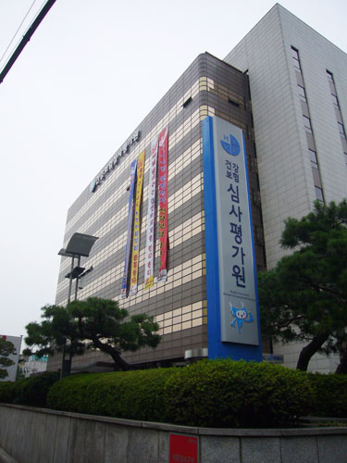
의료보험 과청구 업체예측 시스템(1/4)
(1/3)
공공/금융/서비스
배경 및 목적
일관성 없는 현지조사 대상선정
선정에 대한 인과관계 설명력 부재
기 개발된 모델의 성능 저하
데이터마이닝을 활용한 부당기관 선별
예측력 향상 및 설명력 제고
수행 영역
ECMiner™와 SAS를 통한 모델 개발 및 스코어 모델 개발
수행 기간
2007년 7월 ~ 2008년 1월 (7개월)
대상 : 요양기관 거래내역 및 청구명세서 항목

Slide 13
의료보험 과청구 업체예측 시스템(2/4)
공공/금융/서비스
수행 절차
(주)이씨마이너의 분석 수행 방법론인 SDM 절차에 따라 모델을 개발합니다..
필요데이터 List-up
데이터 평가방법 정의
모델 요건 정의
데이터 마트구축
데이터 품질체크
현황분석
요건정의
초기데이터 수집
데이터
추출
모델링
모델평가 및 선정
업무환경 분석
모델개발 영역선정
요구사항 분석
데이터 정의
정보입수 프로세스 이해
가용 데이터 확인 : 가용 데이터의 IN/ OUT 통계적 검증과정 수행
모집단 선정
표본 추출
유의변수 선정
모델링기법 선정
모델 생성

Slide 14
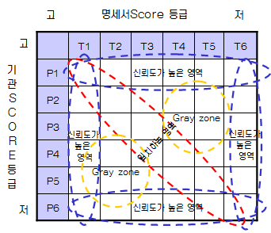

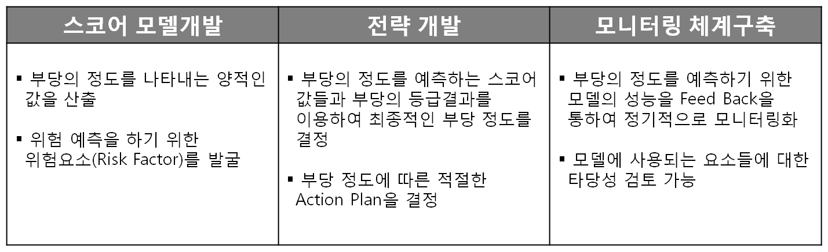
의료보험 과청구 업체예측 시스템(3/4)
공공/금융/서비스
수행 내용
2
결과활용
요양기관의 입력변수
1
Score Card
화면 결과를 통해 현지
조사 대상기관 선정함
모형평가
월별동일 수진자 발생비율
수진자당 내원일수
중요항목 변화
모니터링
3
조정비율 etc.
스코어링 결과를 토대로 Action Plan을 계획함.
실시간/
주기적
모니터링
1
2
3

Slide 15
의료보험 과청구 업체예측 시스템(4/4)
공공/금융/서비스
구축효과
부당 적중률 향상
모델을 분리 개발하여 부당 적중률을 향상
최적변수의 선정과 최적의 모델 산정
설명력 있는 평점표 모델 개발
해석하기 쉬운 평점표 모델개발
활용가능성 극대화
부당 기관과 개연성 감시가 용이
활용도를 고려한 화면구성
높은 적중률과 인과관계 해석이 용이하여 활용도 향상

Slide 16


위험관리정보시스템 (1/3)
(1/3)
공공/금융/서비스
배경 및 목적
급증하는 수입물품 대비 검사인력 부족
검사지연으로 물류비용 증가
조사대상 선정의 객관성 투명성 요구
데이터마이닝 기법을 활용한 통관 업무 지원
우범도가 높은 신고에 대한 집중관리
관세 업무의 효율화
수행 영역
수입물품신고서 검사대상 위험평가 모델 개발 및 적용
UNI-PASS의 핵심인 위험관리시스템을 모듈화하여 과학적 검사 시스템 요구가 높은 수출국가 적용(과테말라, 에콰도르, 네팔)
수행 기간
2008년 8월 ~ 2008년 11월 (4개월)
대상 : 수입 C/S (Cargo Selectivity) 대상데이터

Slide 17
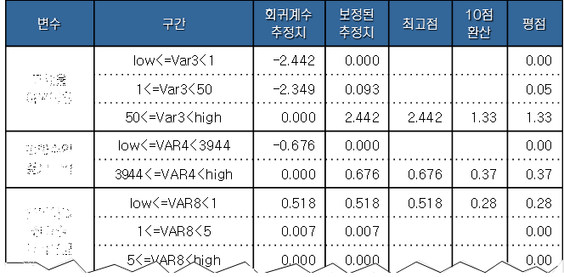

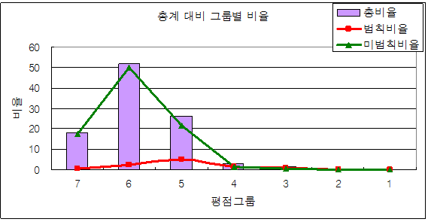
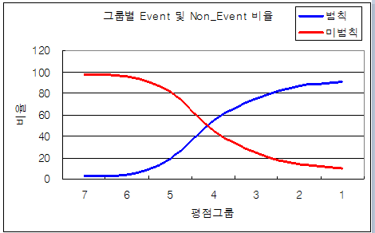
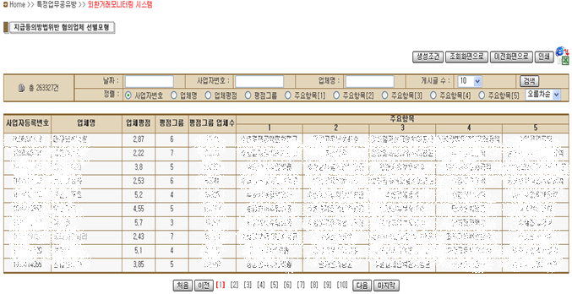
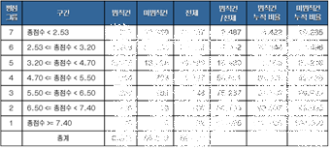
위험관리정보시스템 (2/3)
공공/금융/서비스
수행 내용
1
모델 별 스코어 카드 생성
데이터 준비
마이닝알고리즘
외환 거래
업무이해
현황분석
업체 정보
모델 개발
타겟정의
데이터탐색
범칙정보
이상치처리
결측치처리
Score 생성
범칙 정보
최종데이터셋구성
Daily Batch
3
2
모델 별 등급산출 및 평가
검사대상 선정
선정된 대상에 대한 상세분석
검사대상 선별

Slide 18
위험관리정보시스템 (3/3)
공공/금융/서비스
구축효과
관세 업무의 효율화
우범도가 높은 신고서 선정을 통한 빠른 분석
혐의 신고서 선정에 대한 정확성 향상
상세분석 기능을 활용한 검사업무의 효율화
Uni-Pass 수출
과테말라 국세청 시스템 구축 (2010년 2월 ~11월)
에콰도르 관세청 시스템 구축 (2011년 2월 ~ 2013년 3월)
네팔 관세청 시스템 구축 (2012년 8월 ~ 2013년 2월)
향후 수출 예정
네팔 관세청 프로젝트 수행 예정

Slide 19
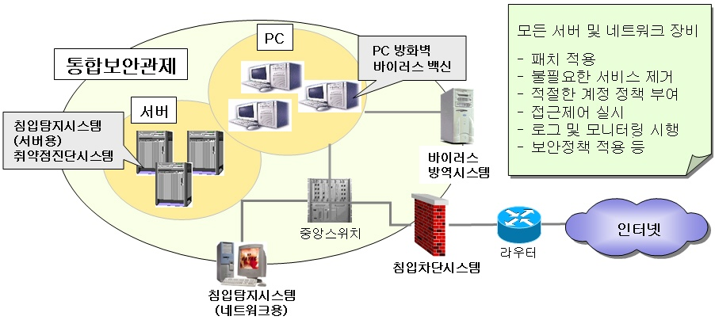
보안 Log 데이터 분석(1/4)
공공/금융/서비스
배경 및 목적
보안 침투 및 공격 대응 시스템 부재
국산 소프트웨어용 모니터링 체계 구축 필요
네트워크 업무 프로세스 향상 필요
ECMiner™분석기법 및 기능 활용
내/외부 영역에 대한 보안 강화 및 업무 프로세스 효율화
수행 영역
ECMiner™을 활용하여 보안 Log 데이터 분석
컨설팅 수행(분석)
수행 기간
2013년 04월 ~ 2013년 06월 (2개월)
대상 : 의료분야
<정보보호체계 설치 구성도>

Slide 20
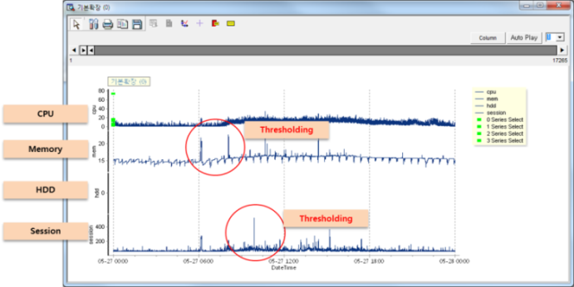
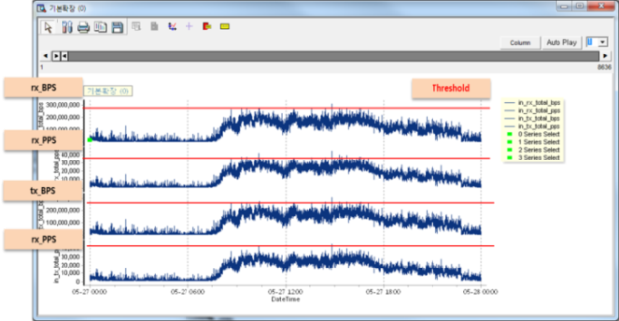
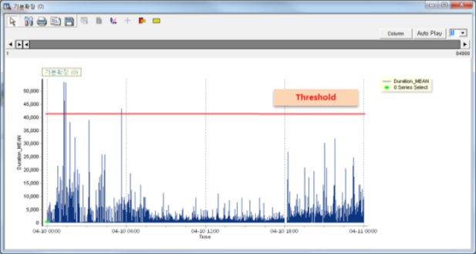
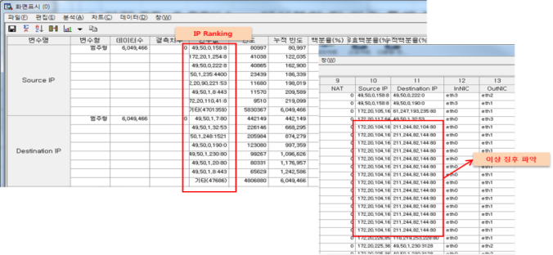
보안 Log 데이터 분석(2/4)
공공/금융/서비스
수행 내용
ECMiner™를 이용하여 모니터링 시스템 구축을 위한 분석 작업 수행
각 종 네트워크/보안 장비 및 서버에 대한 성능 모니터링
PPS(Packet per Second)&BPS(Byte per Second)모니터링
목적 : 장애 포인트 점검을 위한 기본 자료
공격징후 : 서버 및 네트워크 장비의 CPU 및 메모리 사용량이 급격히 증가
목적 : 공격 징후 및 유형 파악 등
공격징후 : PPS & BPS가 임계치를 넘어서는 경우 알림 기능을 통한 모니터링
응답 시간(Response Time) 측정
출발지 및 목적지 IP 로그 분석
목적 : 사용자 응답 속도 측정을 통한 장애 여부 파악
공격징후 : 서버 응답 속도가 현저하게 올라가는 경우
목적 :공격대상확인 및 공격IP(국내/국외/변조 여부)파악
공격징후 : 동일 IP가 지속적으로 방화벽 서버에 들어오는 경우

Slide 21
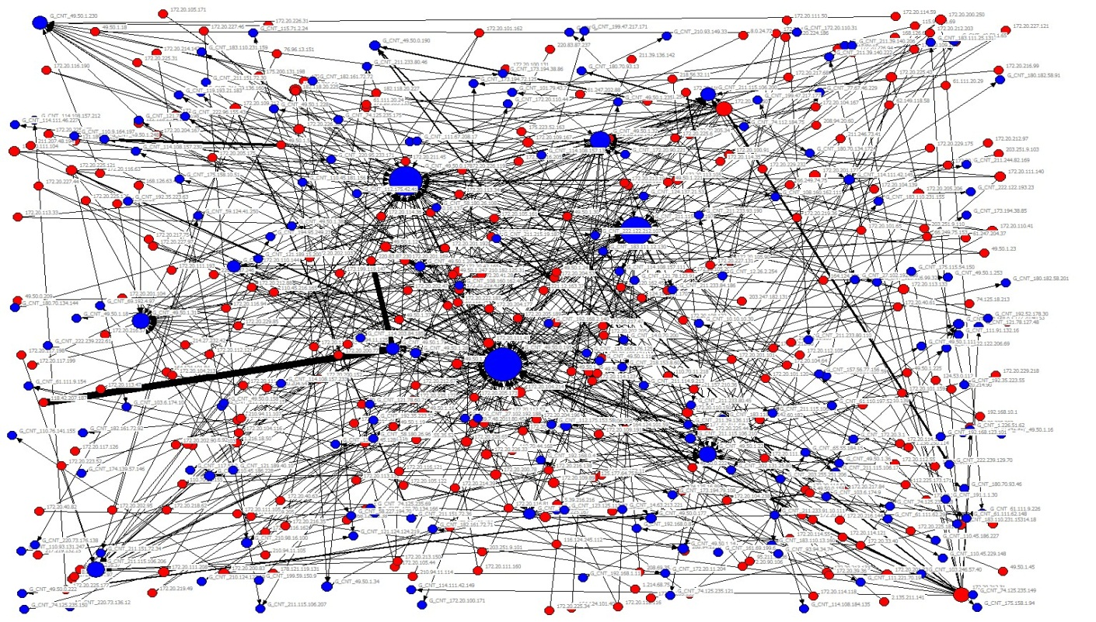
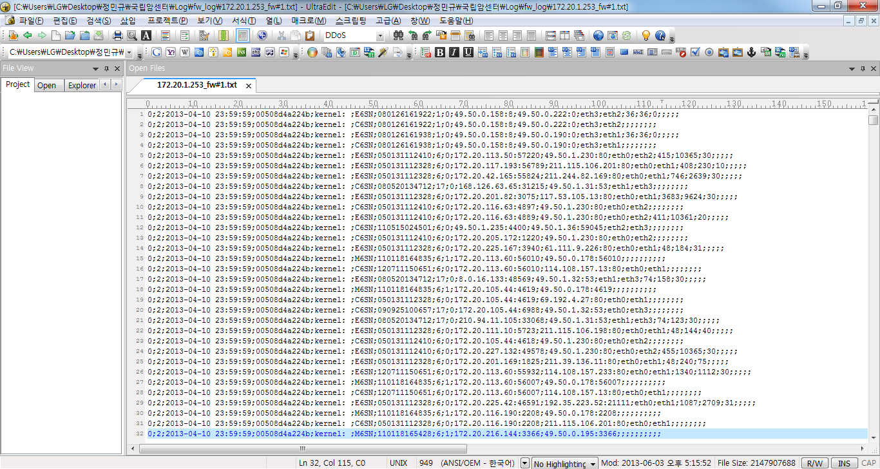

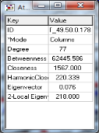
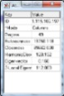
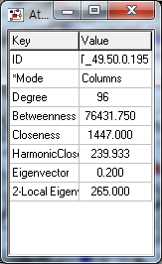
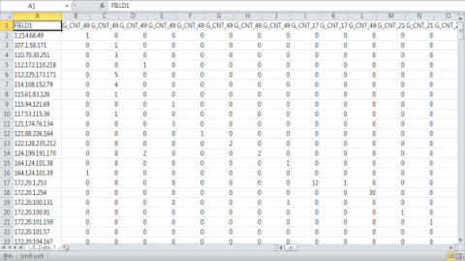
보안 Log 데이터 분석(3/4)
공공/금융/서비스
수행 내용
ECMinerLA™기반 모니터링 방법론 개발
원시 로그 데이터를 Social Network Analysis 방법 활용
이상 징후 및 업무 과부화 검출 등 다양한 보안 관련 현황을 SNA 분석을 통해 전체적 현황을 파악함으로써 업무 프로세스 향상 및 내부 보안 강화 등에 활용하고자 함.
원시 Log
Social Network Analysis
Matrix 화
SNA를 하기 위한 Matrix화
Overloading
노드 : Red (출발 IP),
Blue (도착_ip)
연결선 : connect(S_ip -> D_ip)

Slide 22
보안 Log 데이터 분석(4/4)
공공/금융/서비스
구축 효과
내/외부 보안 관리 효율성 향상
보안 관련 현황을 한 눈에 살펴보고 즉각적인 의사결정이 가능함.
이상 징후 발생과 동시에 장애 현황 즉시 파악 가능.
내부 보안 관리 Speed 증가
시스템 사용 용이성 및 즉각 대응 조치 가능
S/W 기반으로 조회 속도가 상승하여 보안 현황을 파악하는 시간이 감소함.
공격 현황 분석 및 추적 용이
여러 분석방법이 가능하여 장애 발생 및 이상 징후의 원인을 추적이하기 용이함.
보안 현황의 최적화로 인해 인과관계 및 개선방향 도출이 용이함.
업무 프로세스 향상 및 효율화
업무 분야별 사용자 편의성 적용.
네트워크 분석을 통해 과부하 및 장애 요인 제거로 인한 업무 프로세스 향상
향후 계획
시스템 개발 및 구축
보안 분야에 커스터마이징된 ECMinerLA™ 모니터링 체계 개발 및 구축
침입에 대한 모든 유형 파악 및 패턴 생성으로 인한 DB화
장애 여부 진단 모니터링 시스템 및 공격 대응 시스템 구축

Slide 23
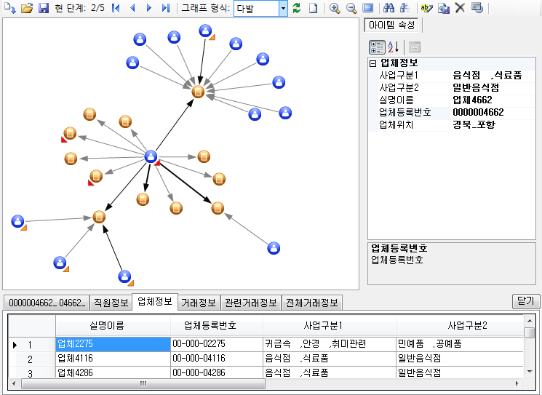
P사 실시간 예방감사 체계구축(1/7)
공공/금융/서비스
배경 및 목적
내부감사 환경변화에 따른 감사체계 전환 필요
업무 시스템 전면 개편 필요
실시간 리스크 관리 필요
리스크의 명확화로 감사 업무 효율 증대
실시간 리스크 정보 제공으로 예방 감사
감사 업무의 과학화 등 스마트한 감사 프로세스 구축
실시간 점검으로 시정조치 및 낭비 절감
리스크 진단 정확도 및 감사 효율 증대
수행 영역
ECMiner™를 이용한 사용자 주도 통합 분석
ECMinerLA™를 이용한 실시간 예방감사 체계구축
수행 기간
2013년 03월 ~ 2013년 11월 (8개월)
대상 : P사 전사 데이터

Slide 24
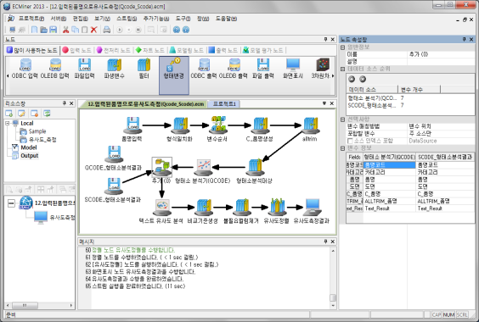
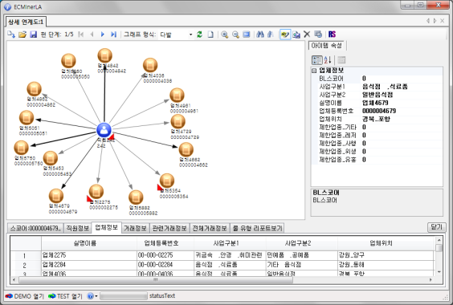
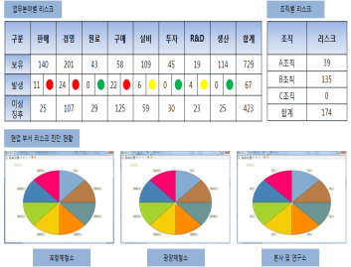
P사 실시간 예방감사 체계구축(2/7)
공공/금융/서비스
시스템 아키텍처
시스템은 데이터마이닝 소프트웨어인 ECMiner™, 데이터간 연관관계를 가시화시켜주는 ECMinerLA™, 대시보드, 리스크 모니터링, 리스크 프로파일 관리 기능을 제공하는 RMS 포탈, 실시간 리스크 정보 제공 기능으로 구성됨.
Data Source
신정도 경영시스템
ERP
ECMiner™ 빅데이터 분석
ECMinerLA™ 연계 분석
DW
RMS DB
MES
RMS
DB
실시간 리스크 정보 제공
RMS 포탈
시점/제공정보/담당자 정의
업무 시스템
조건(이상징후/리스크) 정의
인터페이스/채널 정의
전사 데이터를
대상으로 함
고객사의 그룹웨어/메일 등의 채널로 리스크 발생을 알림

Slide 25
P사 실시간 예방감사 체계구축(3/7)
공공/금융/서비스
구현 컨텐츠
리스크 진단의 기초 자료인 이상징후를 데이터 기반으로 구현하고, 리스크를 정량화하여 위험도가 높은 건을 우선적으로 조사하도록 구성함. 이상징후 검출 결과는 DB에 적재되어 리스크 진단 및 감사 증거 자료로 활용됨.
리스크
이상징후
리스크는 주주가치에 감소를 초래하는 모든 사건, 조직의 전략적, 업무적, 또는 재무적 목표를 달성하는데 영향을 줄 수 있는 불확실한 미래의 사건 등으로 정의될 수 있고, 본 시스템에서의 리스크는 부정, 오류, Compliance 등과 관련된 리스크 식별을 목표로함.
리스크와 이상징후를 매핑, 리스크별 이상징후 검출 내역을 수집하여 리스크의 위험정도를 모델 또는 수식 기반으로 산출함.
이상징후는 업무 수행 과정에서 업무 시스템에 기록되는 수많은 데이터 중 부정, 오류의 가능성이 존재하는 정보를 의미함.
이상징후 별 데이터 검출 조건에 의해 수집된 데이터는 리스크를 진단하는 기초 데이터 및 감사 수행시 증거 자료로 활용됨.
현황정보
지표정보
현황정보는 부정, 오류 등과 직접적인 관련은 없지만, 감사 업무에 필요한 유용한 정보를 의미함.
(예시) 구매정보
지표정보는 실적 추이를 파악하기위한 자료로 다양한 업무에 대한 실적 데이터를 트랜드 차트로 제공함. 기업의 전반적인 운영 상황을 파악할 수 있음.

Slide 26
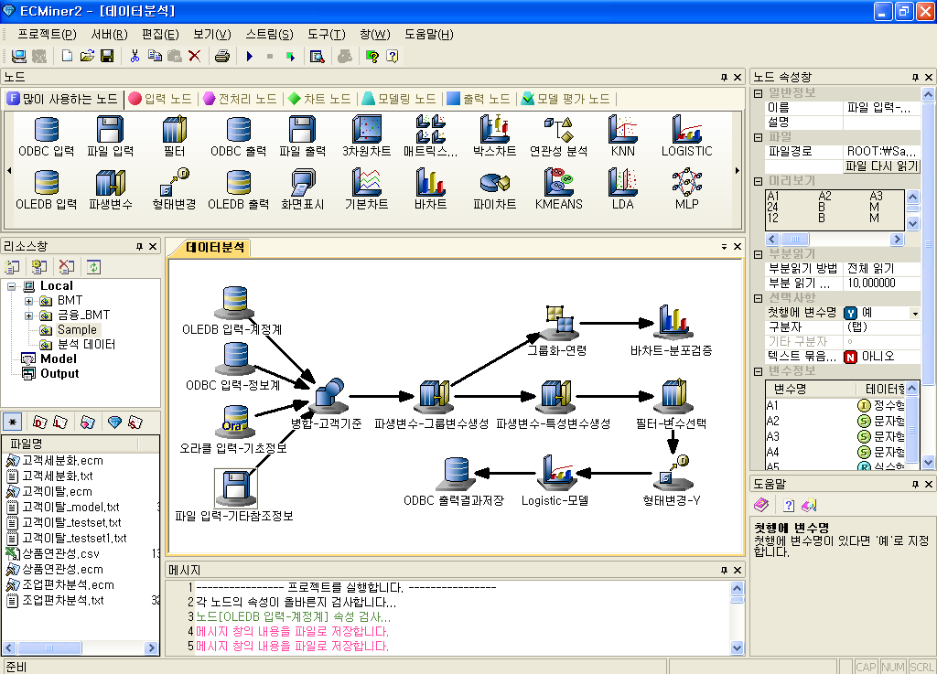
P사 실시간 예방감사 체계구축(4/7)
공공/금융/서비스
ECMiner™ : 전사 데이터(빅데이터)를 대상으로 사용자 주도 통합 분석
이기종 DB 접근을 통한 데이터수집, 데이터 가공, 통계/패턴 분석, 차트를 통한 데이터 가시화, 분석결과 저장 등의 기능을 이용하여 사용자 주도 분석을 수행
원천데이터
ERP
DW
MES
업무 시스템

Slide 27
P사 실시간 예방감사 체계구축(5/7)
공공/금융/서비스
ECMinerLA™ 연계분석 : 법인카드 연계도 예시
원형 아이콘은 개체를 나타냄.
법인카드 분석은 직원과 가맹점을 개체로함.
제한업종 사용 분석
선은 개체간의 관계를 나타내고,
선의 두께는 이용 빈도를 나타냄.
특정 업소 사용 집중을 직관적으로 판단
단계 확장을 통해 (예)카드 현금화 업체를 이용하는 또 다른 직원을 가시화
위험 가맹점 사용 분석

Slide 28
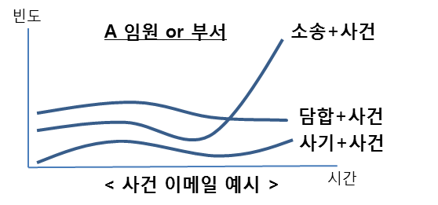
P사 실시간 예방감사 체계구축(6/7)
공공/금융/서비스
비정형 데이터 분석 예시
비정형 데이터를 대상으로 텍스트마이닝 분석을 실시, 문서에서의 실시간 이슈 사항이나, 이상패턴 검출 모델을 개발
(+) Key word 정의 (사전적 정의)
조사 대상이 되는 관심 이슈 및 주제어를 사전적으로 정의 예) 사건, 불만(인사 및 회사에 대한 불만)
형태소 및 다빈도 분석 (텍스트마이닝)
과거 DB를 활용하여 (+) Key word와의 조합어를 추출 예) 사건 조합어 : 형사/소송/심판/검찰/횡령/사기/담합/조사건/감사건/기사건 … 예) 불만 조합어 : 품질/고객/마케팅/서비스/기술/직원/회사…
(-) Key word 도출
DB 분석결과를 참조하여 조사 대상에서 제외 되어야 할 제외어를 정의 예) 사건 제외어: 조사건/감사건/기사건…
이상패턴 분석
Key word 와 이상패턴을 이용
하여 조사 대상건을 추출
예) 최근 급증
- Key word를 이용하여 조사 대상을
추출함
- Key word : 소송 + 사건
- 관련 이메일 : “ XXX 손해배상청구 사건 추가 소송 “ …

Slide 29
P사 실시간 예방감사 체계구축(7/7)
공공/금융/서비스
구축효과
스마트한 IT인프라 활용환경 구축
Risk 관리, Risk 자율예방, 감사 Portal 등의 기존 시스템을 통합하여 통합 리스크 관리 체계를 구축
과학적, 체계적 리스크 분석 실시
리스크와 관련된 다양한 정보를 통합하고, 상호비교, 경향분석, 상관분석, Modeling등 고도화의 분석 기법을 활용하여 과학적 포렌식 방법으로 활용
실시간 예방감사 실현
실시간 예방감사 체계를 구축하여 사후 적발 위주에서 예방감사로 업무 전환

Slide 30

I사 AML 연계분석 시스템 (1/5)
(1/3)
공공/금융/서비스
배경 및 목적
STR/CTR 거래분석 업무소요시간 증대
분석대상자의 개인능력에 의존
업무 지식화의 부재
룰/스코어 정보와 연계 활용성 제공
패턴 검출로 혐의자 압축
혐의거래 분석 업무 효율성 증가
분석 역량 강화
수행 영역
ECMinerLA™ 기반의 통합 FI 시스템 구축
거래유형별 클러스터링, 연결패턴 분석
수행 기간
2016년 4월 ~ 2016년 12월 (8개월)
대상 : 국내/국외 AML, FDS, FAIS 등의 이상거래

Slide 31
I사 AML 연계분석 시스템 (2/5)
공공/금융/서비스
수행 절차
AML 업무에 최적화 된 연계분석 시스템 구축. 통합 FI 플랫폼과 연동하여 시스템 활용성 극대화
요구사항 수렴에 필요한 데이터 범위 분석/설계 - 연계 기준정보
- 속성조회 정보
- 거래 정보
- Rule/Score 정보
통합 테스트
연계정보 데이터 이행
연계정보 패키지 이행
시스템 Open 및 교육
요구사항 도출
시각화/데이터 설계
데이터 생성 및 커스터마이징
개발 및 적용
업무 현황 분석 :
- 연관 시스템 파악
- 본부 활용 프로세스
- 영업점 활용 프로세스
요구사항의 정의 및 분석
-분석단위/대상/기간
-분석관점
컨설팅 결과 산출물 및 룰/스코어 대상 변수와의 연계 방안 파악
연계 데이터 생성
- STR 데이터
- CTR 데이터
- 기타 혐의정보 데이터
(전제범죄 룰 등)
속성 및 조회 데이터 생성
커스터마이징 영역 적용
시각화 및 통합 FI 시스템 연동

Slide 32
I사 AML 연계분석 시스템 (3/5)
공공/금융/서비스
수행 내용
AML 시스템의 발생하는 경보 데이터를 특정 시나리오를 적용하여 거래패턴을 도출하여 의심거래를 보고 할 수 있도록 지원. 매일 발생되는 거래데이터 기반 룰 /Score/ 패턴 분석을 통한 연계 데이터 생성
계정계 고객 거래
AML 시스템 / TMS(거래 모니터링)
TMS
<룰/Score/패턴분석>
거래내역 및
속성정보
연계분석
WLF
고객원장
AML DB
연계분석 대상고객
AML DB
RA (CDD/EDD)
TMS결과/
거래이력
연계정보
RA 결과 및 거래내역
연계분석 대상고객
연계정보 생성
연계정보 DB
연계분석 공유
FAIS
통합 FI 플랫폼
조사분석
결과
조사분석결과
이상징후 분석
특이거래 고객
조사분석 결과
FI 모니터링
연계분석
FDS
이상징후 분석
이상징후 고객
조사분석
결과

Slide 33
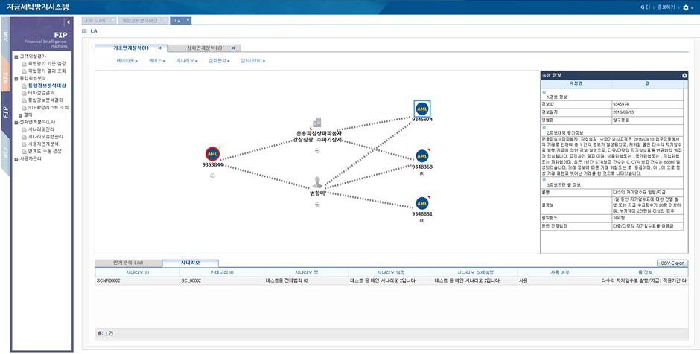
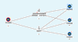
I사 AML 연계분석 시스템 (4/5)
공공/금융/서비스
구축 화면 예시

Slide 34
I사 AML 연계분석 시스템 (5/5)
공공/금융/서비스
구축효과
혐의추출 정확성 향상
단계별 거래흐름 및 특정 패턴 거래 검출 제공
통합 FI 시스템과 연동 하여 AML 시스템에선 발견되지 못한 혐의점을
FAIS 나 FDS 시스템과 연결하여 혐의여부가 있는지 재 판단하여 혐의거래
판단 범위와 정확성 향상
과거자료와 연관관계 생성 후 숨겨진 혐의거래, 의심거래 도출
업무시간 단축
이상거래 시나리오 탐지 기능으로 보고대상 혐의자 도출
데이터 가시화로 분석시간 단축
STR 보고 프로세스 연동
연계분석 시스템 내 이상거래 판단 시 STR 보고와 연동

Slide 35
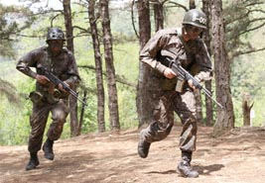
육군 빅데이터 활용방안 연구(1/4)
공공/금융/서비스
배경 및 목적
군 데이터 발생 대비 활용성 부족
정보화 체계 도입으로 데이터 활용필요
전투원의 전투력 비교 측정 척도 부재
부대 운영 데이터 및 KCTC 데이터 분석
시제품 개발
빅데이터 분석 체계 구체화 및 활용방안 제시
수행 영역
컨설팅 수행(부대 운영 데이터 분석 및 교육)
빅데이터 분석 시제품 개발
수행 기간
20016년 9월 ~ 2016년 12월 (3개월)
대상 : 육군 훈련소, KCTC

Slide 36
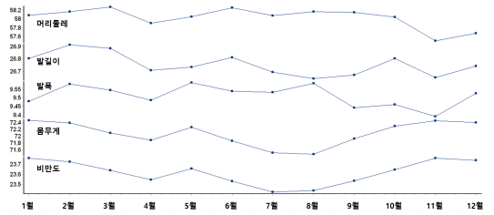
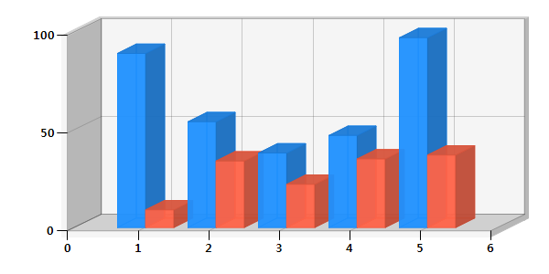
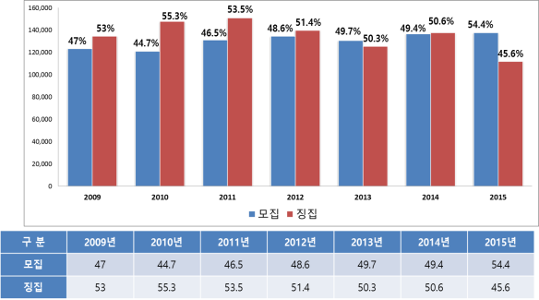
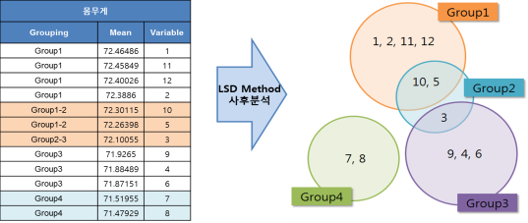
육군 빅데이터 활용방안 연구(2/4)
공공/금융/서비스
수행 내용(1/2)
교육훈련 및 부대운영간 생성되는 데이터의 가치를 분석하고 활용방안을 연구 함
부대 운영 데이터 분석
신체 체형 분석
피복 수요 예측
특기 분류 분석
년도 별, 월별 체형 변화 분석
피복 교환율 및 년도별 트렌드를 통한 피복 수요 예측
신체/학력/개인정보 등을 활용한 특기 분류분석
<예시. 월별 신체 변화>
<예시. 피복 교환개수 교환율>
<예시. 년도별 입영 현황>
<예시. 신체 변화 분석>

Slide 37
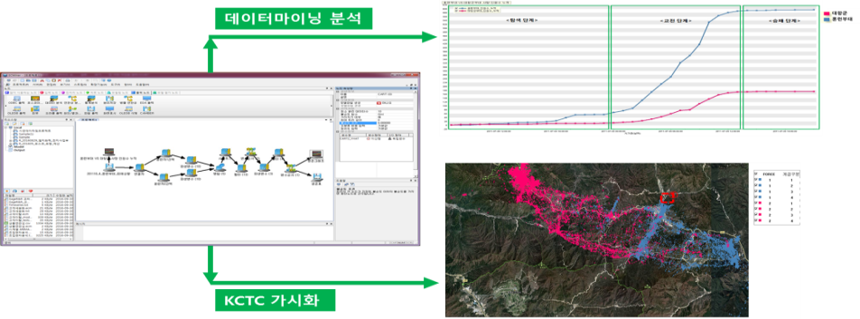
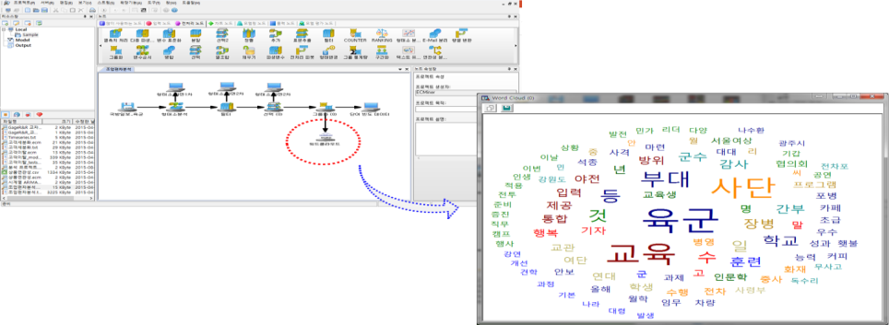
육군 빅데이터 활용방안 연구(3/4)
공공/금융/서비스
수행 내용(2/2)
KCTC 데이터를 이용하여 전투 현황을 분석 하고 전투 현황 및 워 클라우드에 대한 통합 분석을 할 수 있는 시제품을 개발 함.
KCTC 분석
시제품 개발
데이터 분석을 통한 KCTC 현황 분석
시간에 따라 동적으로 훈련 현황 가시화
대용량 데이터 처리, 빅데이터 분석기능, 강력한 데이터 전처리, 그리고 사용자 중심의 분석환경을 제공함.

Slide 38

육군 빅데이터 활용방안 연구(4/4)
공공/금융/서비스
구축효과
데이터마이닝 기법 적용
표준 체형 정보 생성
표준 체형을 고려한 피복 지급 기준 산정
표준 체형 및 훈련병의 선호도를 반영한 수요 예측
부대 운영 효율화 및 비용 절감
표준 체형 정보의 활용 및 가치 도출
피복 교환율 및 수요 예측을 통한 재고 감소
특기 분류 분석을 위한 발전방안 제시
KCTC 훈련 검증 및 개선점 도출
효율
시간
빅데이터 분석 체계 구축
통계 분석 솔루션 시제품 개발
전투현황 Visualization
데이터 분석 환경 및 기반 마련

Slide 39
지능형 범죄예방 협업체계 구축방안수립(1/4)
공공/금융/서비스
배경 및 목적
축적된 비정형 데이터 활용 미비
대용량 텍스트 데이터 분석 솔루션 부재
비정형 데이터 텍스트 및 데이터 마이닝
범죄예방 시스템 구축
범죄 수사 체계 재 확립
수행 영역
ECMiner™를 이용하여 범죄예방 시스템 POC 수행
ECMinerLA™를 커스터 마이징 하여 범죄 연계 분석 POC 수행
GIS 솔루션을 이용하여 사건정보 범죄지도 POC 수행
컨설팅 수행 (분석 모델링 개발 및 교육)
수행 기간
2016년 6월 29일 ~ 2017년 2월 8일 예정(7.5개월)
대상 : 대검찰청 정보통신과 사업부

Slide 40
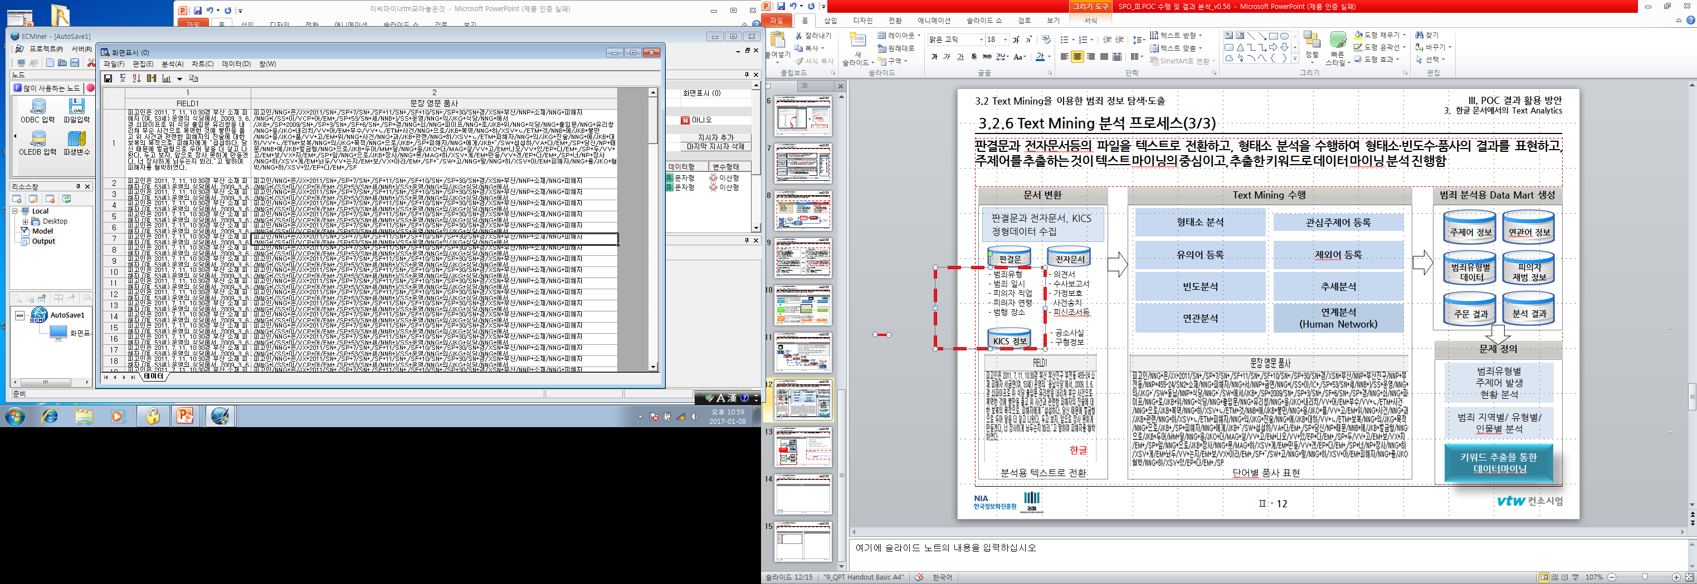
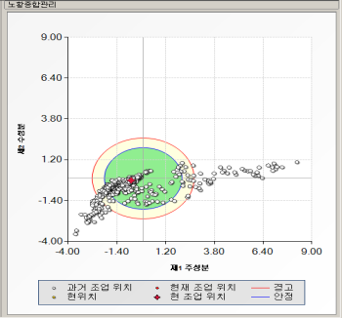
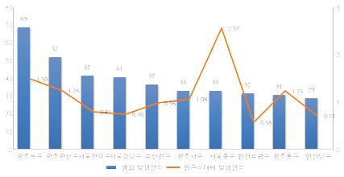
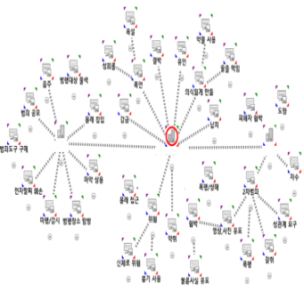


지능형 범죄예방 협업체계 구축방안수립(2/4)
공공/금융/서비스
수행 내용
범죄 사건 문서의 형태소 분석, 컨셉사전 구축을 통해 기본 통계 분석을 실시 후, 그 결과를 활용하여 온톨로지 및 고급 분석을 통해 다양한 시각화 결과를 도출함.
비정형 HWP 데이터
POC 수행
ECMiner™ : 데이터분석 및 모델링시스템
형태소분석과 룰정의
기본 통계 분석
판결문
룰 정의 예)장소
범죄예방 모델 제공
ECMinerLA™ : 개체간의 연계도 시스템
(동사, 명사형전성어미 등)과
부사격 조사(에, 에서, 로) 사이
전자문서
온톨로지, 택사노미
고급분석 및 시각화
네트워크화에 의한
범죄 패턴 추출
KICS 정형

Slide 41




지능형 범죄예방 협업체계 구축방안수립(3/4)
공공/금융/서비스
POC 적용 사례
다변량 평행좌표 모델링
범죄유형별 Ontology 구축
Sample
Sample
<분석 항목>
<분석 항목>
● 각종 사건정보를 이용하여 평행좌표 모델링 구현
● 변수를 그룹화하여 필요 정보 추출 및 시각화
● 사건정보에 나타나는 정보의 연관관계를 이용하여 Ontology 구현
● 주요 패턴 및 상황 분석
각 개체간의 Taxonomy 시각화
시간별 범죄발생정보
Sample
Sample
<분석 항목>
<분석 항목>
● 범죄유형별로 각 객체에 대한 속성 정의
● 각 개체간의 Taxonomy 구현
● GIS를 통하여 시간의 흐름에 따른 범죄사건 발생 지역을 확인
● 범죄 정보 지리적 근접성 확인 가능

Slide 42
지능형 범죄예방 협업체계 구축방안수립(4/4)
공공/금융/서비스
구축효과
범죄 예방시스템 구축
재범모델링을 이용하여 재범 인자의 고 위험 요인을 식별
재범가능성 예측을 통해 효율적인 범죄예방 방안 수립 지원
범죄예방
시스템 구축
타 기관과의
협업체계 구축
범죄수사
효율성 향상
기존 통계 간행물 정보 보완
범죄 수사 업무의 효율성 향상
범죄 패턴 분석을 제공하여 사건 수사에 Insight 제공
범죄자의 동기 및 행동 특성을 제공하여 용의자 파악에 정보 제공
공공기관과의 협업체계 구축
공공기관 데이터와 연계 분석 가능
정부기관과의 데이터 통합으로 협업체계 구축가능
기존 통계 간행물 정보 보완
피해자가 다수인 범죄 사건의 경우, 정확한 피해자 집계 한계 극복
피해자 관련 재산•신체 피해 등 새로운 세부정보 파악 가능

